Slide 1
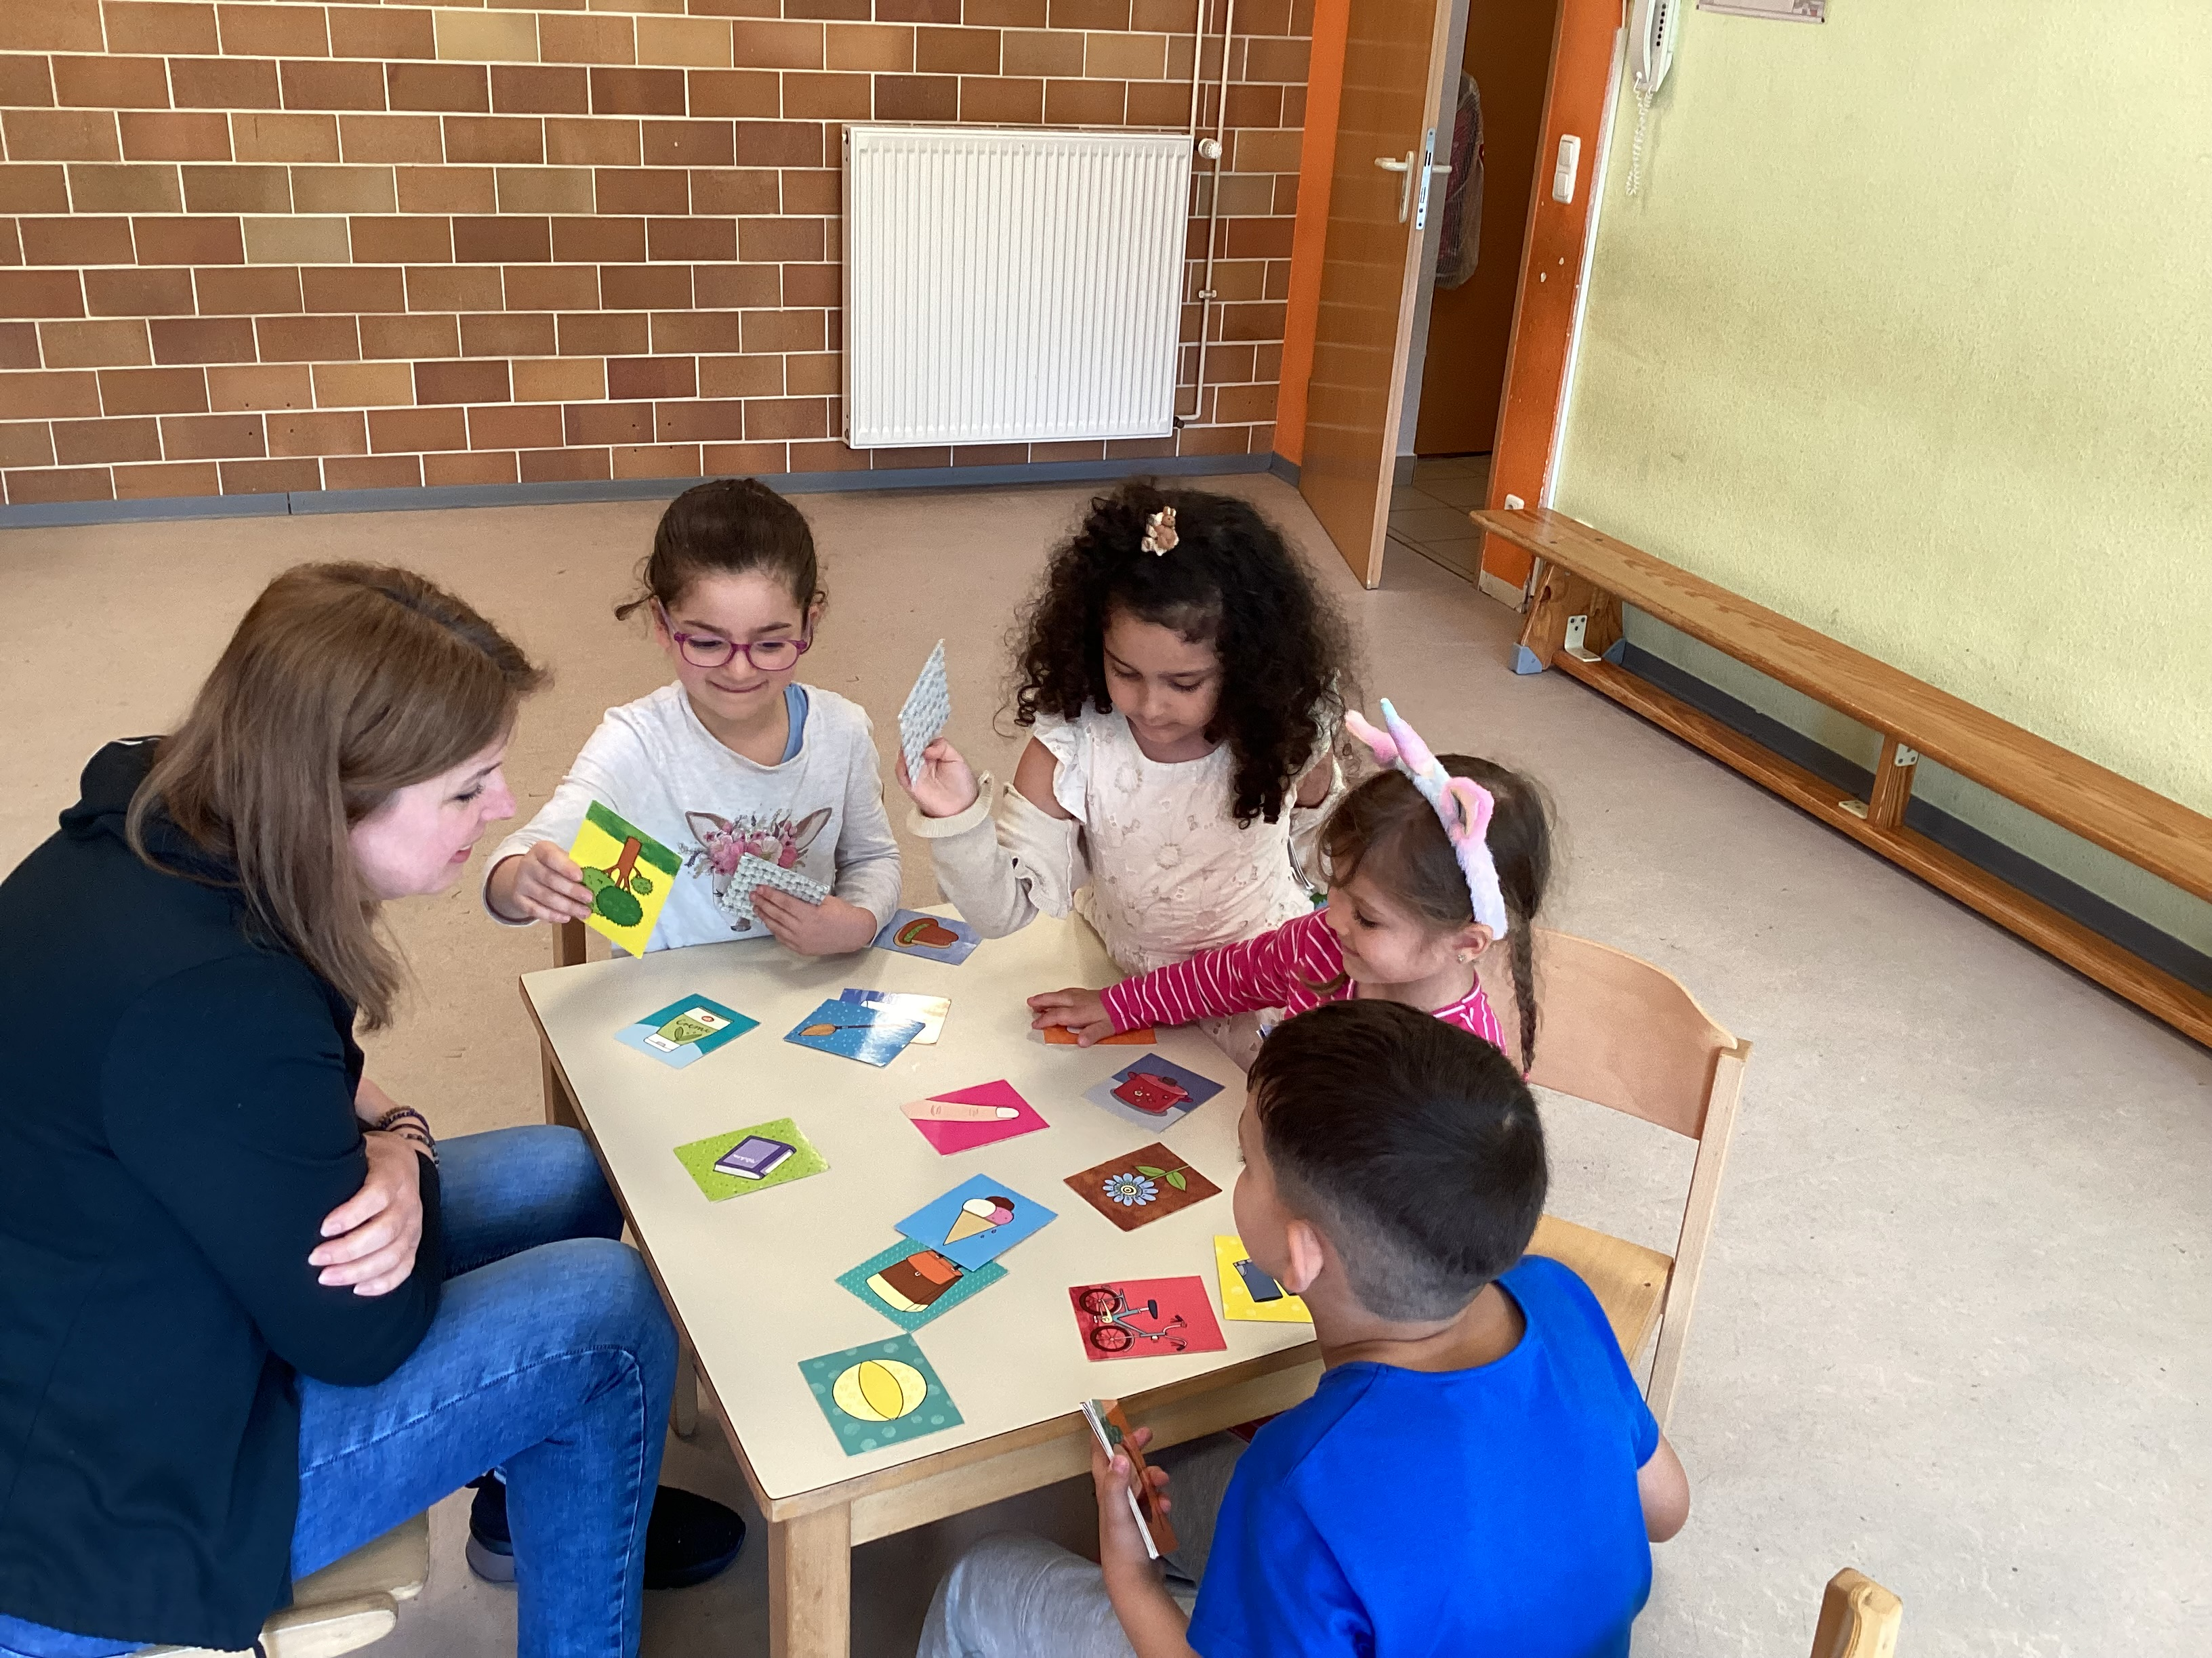
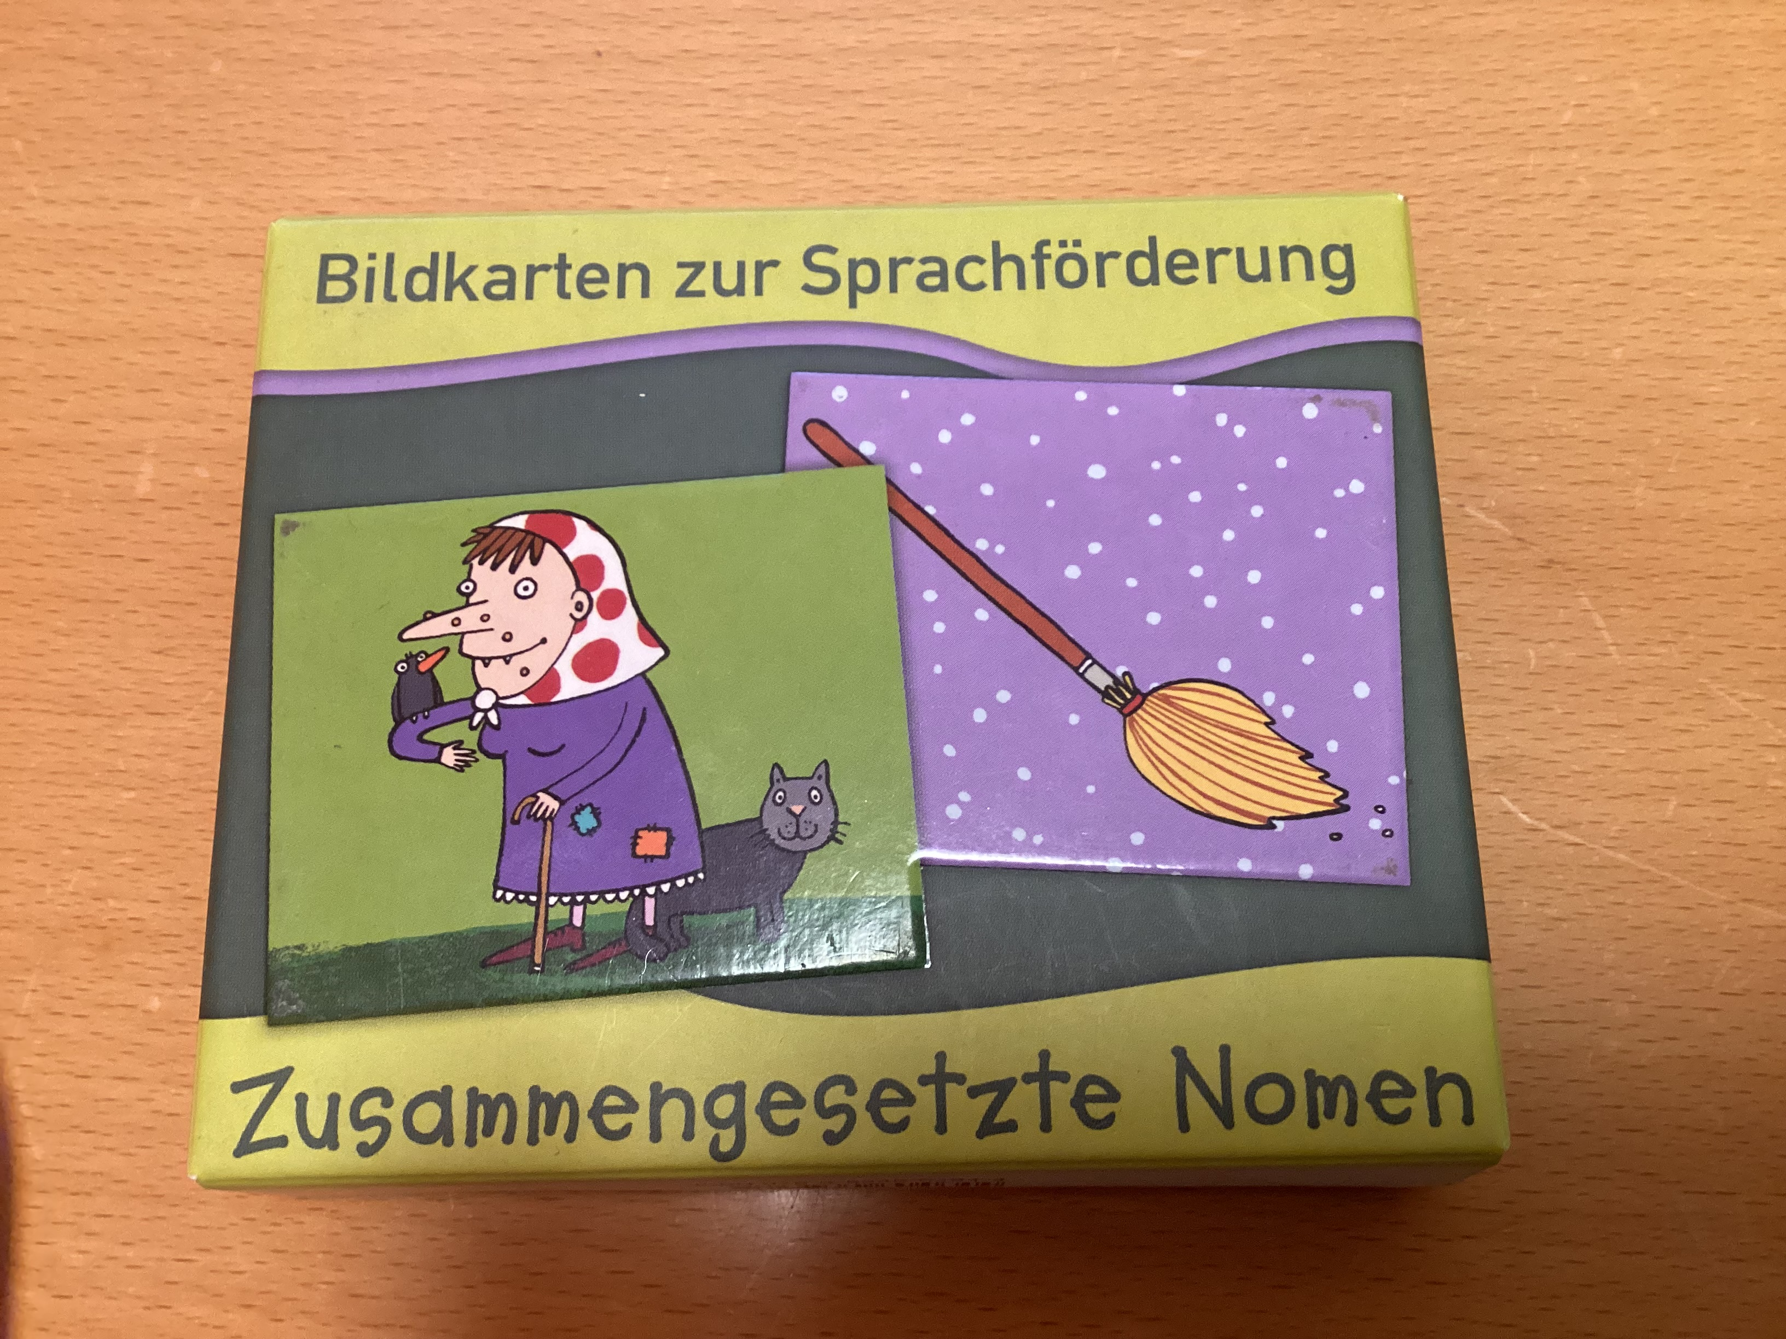
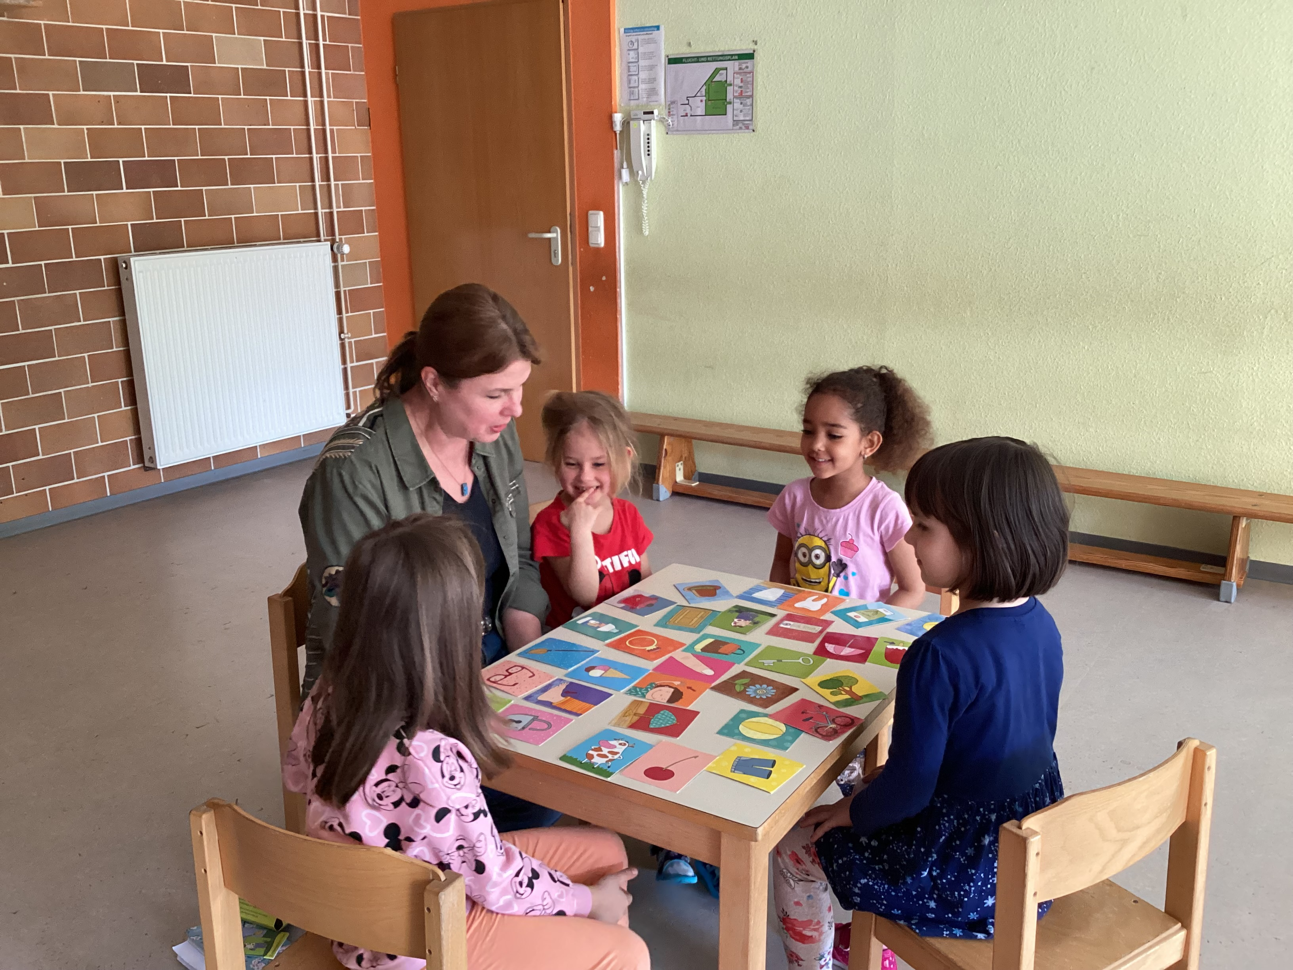
D240 – Riesen und Elfen
Wochenrückblick KW 18
In dieser Woche probierten wir spannende neue Spielvariationen mit den Bildkarten zur Sprachförderung aus. Diese befinden sich normalerweise in der Lernwerkstatt und erfreuen sich bei allen Kindern großer Beliebtheit.
„Ich sehe was was du nicht siehst“ machte immer wieder neue Beschreibungen und Rätsel möglich und regte die Kinder zum genauen Hinhören und Beobachten an .
Beim anschließenden Zusammensetzen der „ergatterten“ Bilder entstanden lustige Phantasiewörter aber auch sinnvolle neue Wörter die gemeinsam genauer betrachtet wurden. Das fördert das Sprachverständnis und die Sprachproduktion in hohem Maße.

